Slide 1
KOLIČINSKO BARVNO NASPROTJE
8. RAZRED

Slide 2
PRI DOLOČANJU KOLIČINSKIH RAZMERIJ MED BARVAMI MORAMO UPOŠTEVATI MOČ BARVE. TAKO DOSEŽEMO URAVNOTEŽENOST BARVNIH POVRŠIN, SKLADNOST MED SVETLIMI IN TEMNIMI BARVAMI.
ŠVICARSKI SLIKAR ITTEN JE KOLIČINSKE ODNOSE UREDIL NA NASLEDNJI NAČIN:

Slide 3
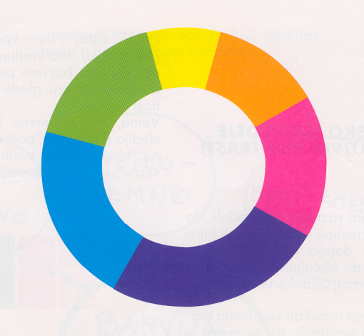
RAZMERJE, V KATEREM DOLOČAMO,
KOLIKO JE KATERE BARVE NA SLIKARSKI
POVRŠINI, IMENUJEMO KOLIČINSKO ALI
KVANTITATIVNO NASPROTJE.
Ittnov barvni krog. Švicarski slikar in kipar Johannes
Itten (1888-1967) je količinske odnose med barvami
uredil v barvnem krogu.

Slide 4
1:3
1:2
1:1
IZ TEH RAZMERIJ JE VIDNO, DA BARVNE PLOSKVE Z MOČNO SVETLOBO (BARVNO MOČJO) POTREBUJEJO MANJŠO POVRŠINO KOT PA BARVE S SLABO SVETLOBO.

Slide 5
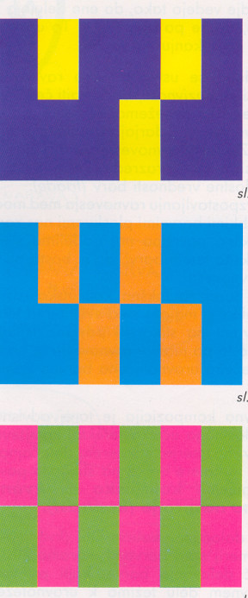
rumena - vijoličasta
3:9
oranžna - modra
4:8
rdeča - zelena
6:6

Slide 6
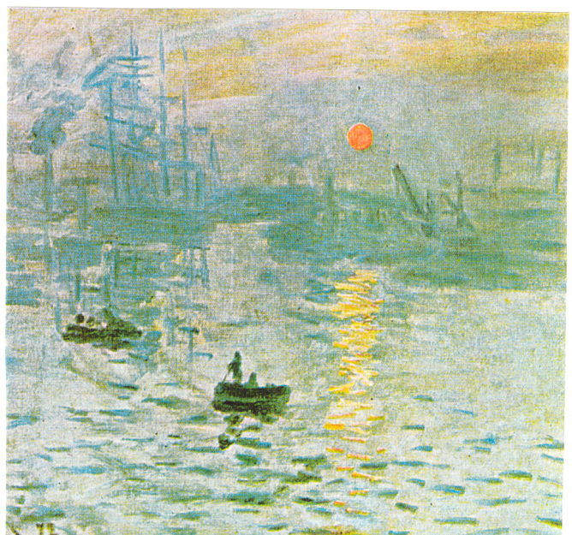

Slide 7
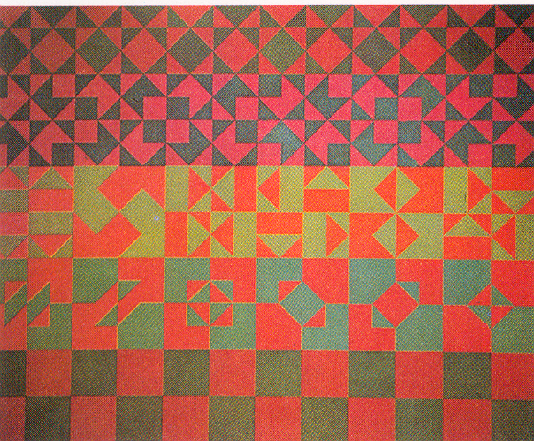

Slide 8
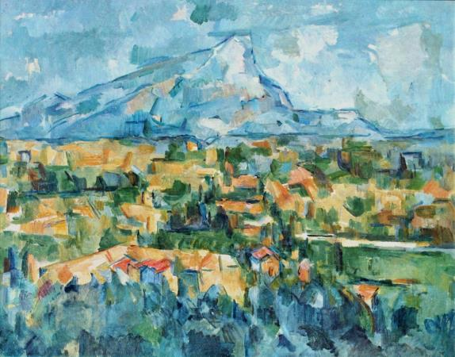
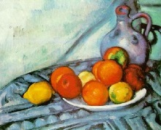

Slide 9
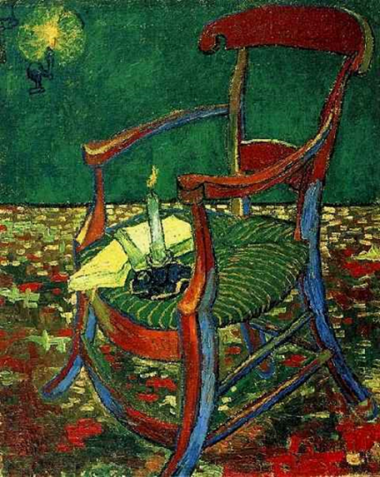
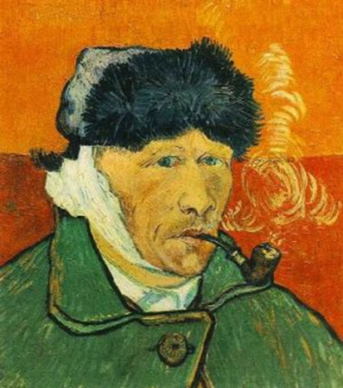

Slide 10
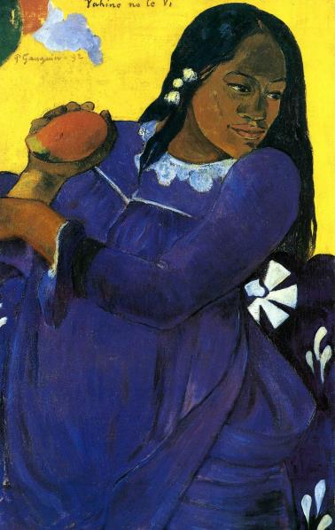
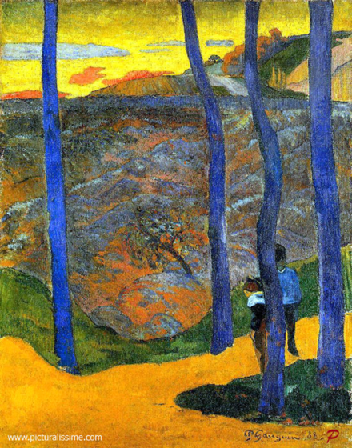

Slide 11
Likovna naloga:
Naslikaš barvno kompozicijo v uravnoteženem količinskem razmerju barvnih ploskev komplementarnih parov.
Sliko lahko naslikaš z računalniškim programom ArtRage.
Za uresničitev naloge boš imel/a na voljo dve šolski uri.

